Slide 1


Analisis Lexico
Lenguajes Formales y de programacion
Escuela de Ingenieria de Ciencias Y Sistemas
Facultad de Ingenieria
Universidad de San Carlos de Guatemala

Slide 2


Agenda
Recursos
RECORDATORIOS
c
Conversion AFN a AFD Método del Árbol
Conversion AFN a AFD Anulables
Conversion AFN a AFD Cálculo de
First, Last y Next
c
c

Slide 3
COMPETENCIA(S) QUE DESARROLLAREMOS
El estudiante aplica el análisis léxico mediante el uso de expresiones regulares para solucionar problemas que requieran el reconocimiento de lenguajes.

Slide 4
Introducción a la conversión de AFN a AFD
Un AFN (Autómata Finito No Determinista) puede tener múltiples transiciones para un mismo símbolo o incluso transiciones vacías (ε).
Un AFD (Autómata Finito Determinista), en cambio, solo permite una transición por símbolo desde cada estado.
La conversión de un AFN a un AFD permite simplificar el análisis léxico y facilitar la implementación de analizadores sintácticos.
2. Método del Árbol (Representación Posicional)
Se utiliza en el contexto de expresiones regulares convertidas a árboles sintácticos binarios.
Cada hoja del árbol representa un símbolo de la expresión regular con una posición única.
Se etiquetan nodos internos con operaciones como concatenación, unión (|), y cerradura (*).
A cada nodo se le calculan tres conjuntos: nullable, firstpos, y lastpos.

Slide 5
3. Cálculo de Nullable
Nullable(n) indica si el subárbol en el nodo n puede derivar la cadena vacía (ε).
Reglas generales:
nullable(n) = True si n = ε o n = A* (cerradura).
En una concatenación (·), nullable(n) = nullable(n1) and nullable(n2).
En una unión (|), nullable(n) = nullable(n1) or nullable(n2).
4. Cálculo de Firstpos y Lastpos
Firstpos(n): conjunto de posiciones (hojas) que pueden ser las primeras en aparecer en una cadena derivada del nodo n.
Lastpos(n): conjunto de posiciones (hojas) que pueden ser las últimas en aparecer en una cadena derivada del nodo n.
Las reglas dependen del tipo de operación (·, |, *) y si los operandos son anulables.

Slide 6
5. Cálculo de Nextpos
Nextpos(p) se define para cada posición p en el árbol (es decir, cada hoja)
Si hay una concatenación A·B y una posición p ∈ lastpos(A), entonces nextpos(p) ⊇ firstpos(B)
En una cerradura A*, si p ∈ lastpos(A), entonces nextpos(p) ⊇ firstpos(A)
6. Construcción del AFD desde los conjuntos
Cada estado del AFD corresponde a un conjunto de posiciones (inicialmente firstpos de la raíz).
Se recorren los estados del AFD construyendo transiciones según el conjunto nextpos.
Si dos posiciones comparten el mismo símbolo, se agrupan las nextpos en un nuevo estado.
El estado que contiene la posición del símbolo '#' (fin de cadena) se considera estado de aceptación.

Slide 7
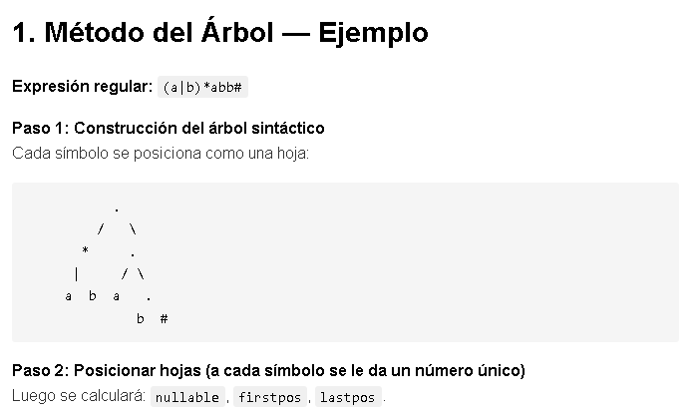
APLICACIONES POR MEDIO DE EJEMPLOS

Slide 8
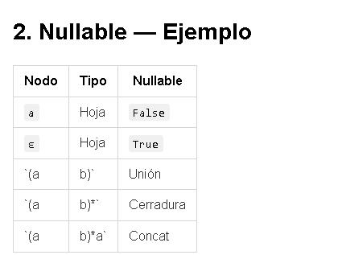
APLICACIONES POR MEDIO DE EJEMPLOS

Slide 9
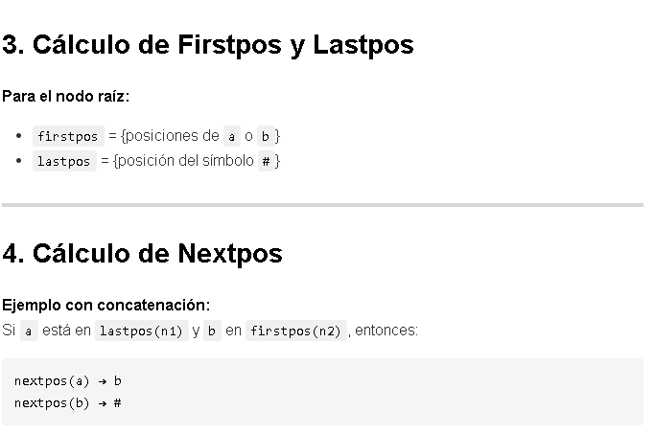
APLICACIONES POR MEDIO DE EJEMPLOS

Slide 10
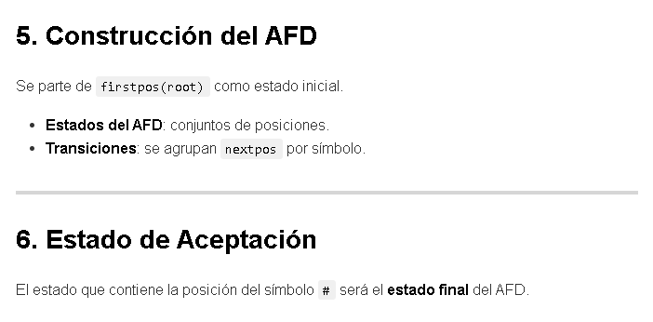
APLICACIONES POR MEDIO DE EJEMPLOS

Slide 11
CONCEPTOS CLAVE APRENDIDOS
AFN (Autómata Finito No Determinista):Modelo de autómata donde, para un estado y un símbolo dado, puede haber múltiples transiciones o incluso transiciones vacías (ε). Es flexible pero difícil de implementar directamente.
AFD (Autómata Finito Determinista):Variante del autómata donde cada estado tiene una única transición por símbolo. Es más adecuado para ejecución eficiente, como en analizadores léxicos.
Nullable: Propiedad de un nodo del árbol sintáctico que indica si puede derivar la cadena vacía (ε). Es fundamental para el cálculo de transiciones en el autómata determinista.
Firstpos y Lastpos:
Firstpos: posiciones donde puede comenzar una cadena derivada desde un nodo.
Lastpos: posiciones donde puede terminar dicha cadena.
Ambos se usan para construir las transiciones del AFD.
Nextpos: Conjunto de posiciones que pueden seguir a una posición dada. Es esencial para definir correctamente las transiciones entre estados en el AFD basado en el árbol de la expresión regular.

Slide 12
Rigor Formal
El uso de métodos formales como el del árbol en la conversión de autómatas fomenta el pensamiento estructurado, la disciplina en la resolución de problemas y la capacidad de abstraer soluciones precisas en contextos complejos

Slide 13
REFERENCIAS
Recuerda que hay que dar crédito a las personas de las cuales te has basado para generar tu presentación

Slide 14

¡GRACIAS POR SU ATENCIÓN!
DUDAS
RECUERDA QUE TENEMOS NUESTRO FORO SEMANAL DONDE PUEDES CONSULTAR CUALQUIER DUDA QUE TE SURJA EN LA SEMANA

